Slide 1
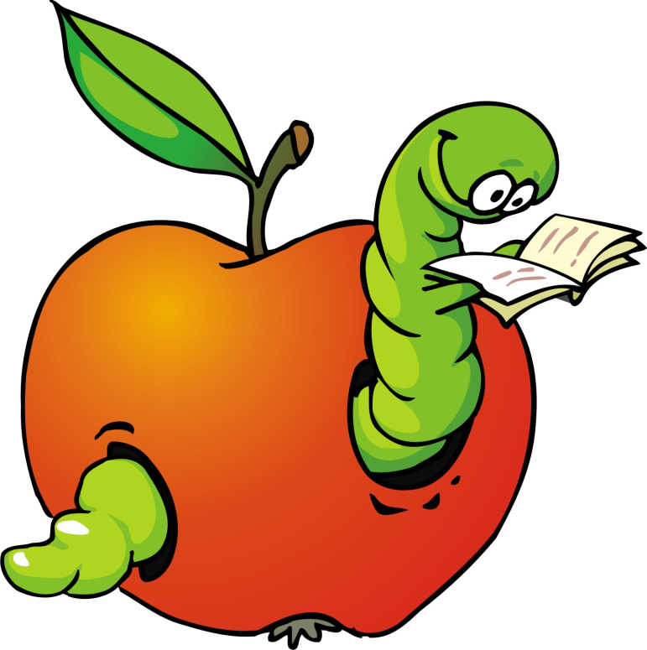
Helping Your Child Succeed in Reading and Writing
A guide for parents of
K-2 students

Slide 2
Reading Intervention التوسط في القراءة
التوسط الناجح في القراءة يتألف من عنصرين اساسيين لأنماء الطلاقة والتفكير عند القراء
التمييز بين الكلمات
الاستيعاب والمفردات

Slide 3
Word Recognition تمييز الكلمات
بعض النشاطات التي تساعد على تنمية القدرة على معرفة الكلمات ولفظها
Phonics اللفظ
إعزل: Make a Word
تمرن: Word Sort & Pick-Up
إكتب: Writing for Sounds
القراءة في مجرى النص: Decodable Book with Autograph Reading
الكلمات المعروفة: Word Bank
الطلاقة: Talking Dictionary

Slide 4
Comprehension & Vocabulary فهم المعنى والمفردات
بعض التمارين التي تساعد على تنمية القدرة على تحليل الكلمات وفهم سياق النص خلال القراءة
Comprehension فهم المعنى
النص الروائي: Plot Relationship Chart
النص التفسيري: About Point (Notetaking)
المفردات: Personal Clues

Slide 5
Make a Word ألّف كلمة
المساعدة على تمييز اصوات الحروف وتركيب الكلمات
إختر مجموعة من الكلمات المتشابهة او التي تتبع نظاماً معيناً للتهجئة (Ex) -in, -an, -ot, etc.
ألّف قائمة من الكلمات المتشابهة.
(Ex) -in family : bin, fin, pin, twin, thin, grin, chin
إعمل بطاقات للحروف الواردة في القائمة.
يركب الولد كلمات تحتوي على هذه الحروف.

Slide 6
Make a Word
p
b
f
h
c
r
g
t
w
i
n

Slide 7
Word Sort & Pick-Up تصنيف الكلمات والتقاط البطاقات
المساعدة على التمرن على قراءة الاحرف والاصوات
ضع الكلمات من «ألّف كلمة» على بطاقات
ألّف قائمة ثانية من «كلمات مشابهة» وضعها على بطاقات
(ex) -in family : bin, fin, pin, twin, thin, grin, chin
-an family : ban, fan, pan, ran, plan, man, van
إجمع كل البطاقات مع بعضها وإجعل الولد يصنفها في الفئتين
بعد ان يصنفها يلتقط الولد بطاقة وفي كل مرة يقراء كلمة من كل فئة.

Slide 8
Word Sort & Pick-Up تصنيف الكلمات والتقاط البطاقات
-in
fin
bin
pin
chin
grin
twin
thin
-an
fan
ban
ran
pan
man
van
plan

Slide 9
Writing for Sounds الكتابة حسب الصوت
المساعدة على تطبيق معرفة اللفظ على الكتابة
اختر 6-8 كلمات من التمارين السابقة
يسمع الولد الكلمة ويكتبها
يقراء الولد الكلمة مع تمديد الصوت
زد كلمات تحتوي على نفس نمط التهجئة

Slide 10
Writing for Sounds
pin twin grin shin
ran van bran

Slide 11
Decodable Book with Autograph Reading كتاب تحليل وقراءة للآخرين
المساعدة على إستعتمال النموذج النهائي في مجرى سياق القصص والتمرن على القراءة
يمكن إيجاد قصص تركز على نماذج التهجئة على المواقع التالية
www.uthinkedu.com/resources
http://mrstsfirstgradeclass-jill.blogspot.com/2011/08/decodable-story-reading-passages.html
يتمرن الولد على قراءة القصص لعدد من الاشخاص. كل من يسمع القراءة يوقع اسمه على ورقة تواقيع

Slide 12
Decodable Book with Autograph Reading كتاب تحليل وقراءة للاخرين
“-in” #1
Ginny had a big grin when she found out she was the winner of a big pumpkin. She had to spin the spinner to win the prize. As she stepped toward she hit her shin and broke the skin on her shin. Ginny had to squint as her kin pulled a band-aid out of the tin bin and put it on her knee.
by D. Brakefield
Autograph Reading
ألاسم: ___________________
اللقب: ___________________
إقرأ قصة امام خمسة أشخاص. إطلب منهم توقيع اسماءهم بعد سماع قرأتك.
_______________________
_______________________
_______________________
_______________________
_______________________

Slide 13
Word Bank بنك الكلمات
المساعدة على تَعَلُّم معرفة الكلمات فورا ً
اكتب كلمات يتعلمها الولد على بطاقات. ضمّن البطاقات كلمات كثيرة التكرار
يتمرن الولد على معرفة الكلمات العادية. عندما يقراء الولد الكلمة بشكل صحيح، ضع نجمة على البطاقة
عندما يقرأ الولد الكلمة بشكل صحيح خمس مرات ضع البطاقة في بنك «كلمات اعرفها»

Slide 14
Word Bank
كلمات أعرفها
كلمات أتعلمها
grin
strange

Slide 15
Talking Dictionary القاموس الشفهي
المساعدة على تنمية الطلاقة في القراءة
يقرأ الولد من كتاب لمدة ثلاث دقائق. عندما يجد الولد كلمة لا يعرفها، قل له الكلمة. عدّ الكلمات التي يقرأها الولد بشكل صحيح
يقرأ الولد من الكتاب مرة ثانية لنفس المدة. عدّ الكلمات التي يقرأها الولد بشكل صحيح
ارسم رسم بياني لعدد الكلمات التي قرأها الولد خلال المرتين ليرى ولدك تحسنه

Slide 16
Talking Dictionary
القراءة الاولى
القراءة الثانية

Slide 17
Plot Relationship Chart جدول علاقة احداث الرواية
المساعدة على التركيز على المشاكل وحلها في القصة
إستخدم هذه الطريقة في النصوص الروائية
يقرأ الولد القصة
ساعد الطالب على تحديد التفاصيل الرئيسية في القصة
Somebody (character)
Wanted
But (difficulties encountered)
So (Conclusion)
عندما تنتهي من صنع الجدول، إطلب من الطالب قرائته لك

Slide 18
Plot Relationship Chart جدول علاقة احداث الرواية
Somebody | Wanted | But | So
Goldilocks | to see who lived in the house in the woods | no one was home | She explored the house on her own and she tried things that belonged to the bears. She ate porridge, sat in their chairs, and lied in their beds.

Slide 19
About Point النقطة الرئيسية
المساعدة على تحديد الفكرة الرئيسية في فقرة او قصة قصيرة
إستخدم هذه الطريقة في النصوص التفسيرية
يقرأ الولد فقرة او قصة قصيرة
يلخص الولد الموضوع وما كتب الكاتب عنه
يكتب الولد جملة تحتوي على الموضوع والنقطة الرئيسية

Slide 20
About Point النقطة الرئيسية
الموضوع: Tyrannosaurus Rex
النقطة الرئيسية: was a large and fearsome predator.
الجملة: Tyrannosaurus Rex was a large and fearsome predator.

Slide 21
About Point Notetaking اخذ ملاحظات حول النقاط الرئيسية
هذه الطريقة هي توسيع لما ورد عن النقطة الرئيسية. إستخدم هذه الطريقة في النصوص التفسيرية
يقرأ الولد فقرة او قصة قصيرة
يلخص الولد الموضوع وما كتب الكاتب عنه وعن التفاصيل المهمة
يكتب الولد جملة تحتوي على كل ما ورد

Slide 22
About Point Notetaking
الموضوع: Tyrannosaurus Rex
النقطة: was a large and fearsome predator.
التفاصيل:
1. The T-rex could grow up to 40 feet long and be up to 13 feet tall.
2. The T-rex was a predator with strong jaws that had up to 60 teeth.
3. The T-rex was a carnivore that hunted and ate other dinosaurs.
التلخيص: Tyrannosaurus Rex was a large and fearsome predator. The T-rex could grow up to 40 feet long and be up to 13 feet tall. The T-rex was a predator with strong jaws that had up to 60 teeth. The T-rex was a carnivore that hunted and ate other dinosaurs.

Slide 23
Personal Clues المساعدات الشخصية
المساعدة على فهم وتذكر مفردات جديدة بواسطة ربطها باختبارات شخصية
يكتب الولد كلمة جديدة على بطاقة
يكتب او يرسم الولد ما يساعده على المعنى الجديد للكلمة
يكتب التفسير على الجهة الثانية للبطاقة

Slide 24
Personal Clues المساعدات الشخصية
الكلمة: exhausted
المساعدة: how I feel after a soccer game
التعريف: very tired
وجه البطاقة
خلفية البطاقة

